Slide 1
Предупреждающие знаки
Предупреждающие знаки информируют (предупреждают)водителей о приближении к опасному участку дороги, движение по которому требует принятия мер, соответствующих обстановке.
В России большинство знаков треугольной формы, углом вверх. Фон знаков — белый, на нём нанесены чёрные рисунки, символизирующие опасный фактор, и красная окантовка.

Slide 2
Расположение знаков:
В населенном пункте за 50-100 м до опасного участка
Вне населенного пункта за 150-300 м

Slide 3
1.1 Железнодорожный переезд со шлагбаумом

Slide 4
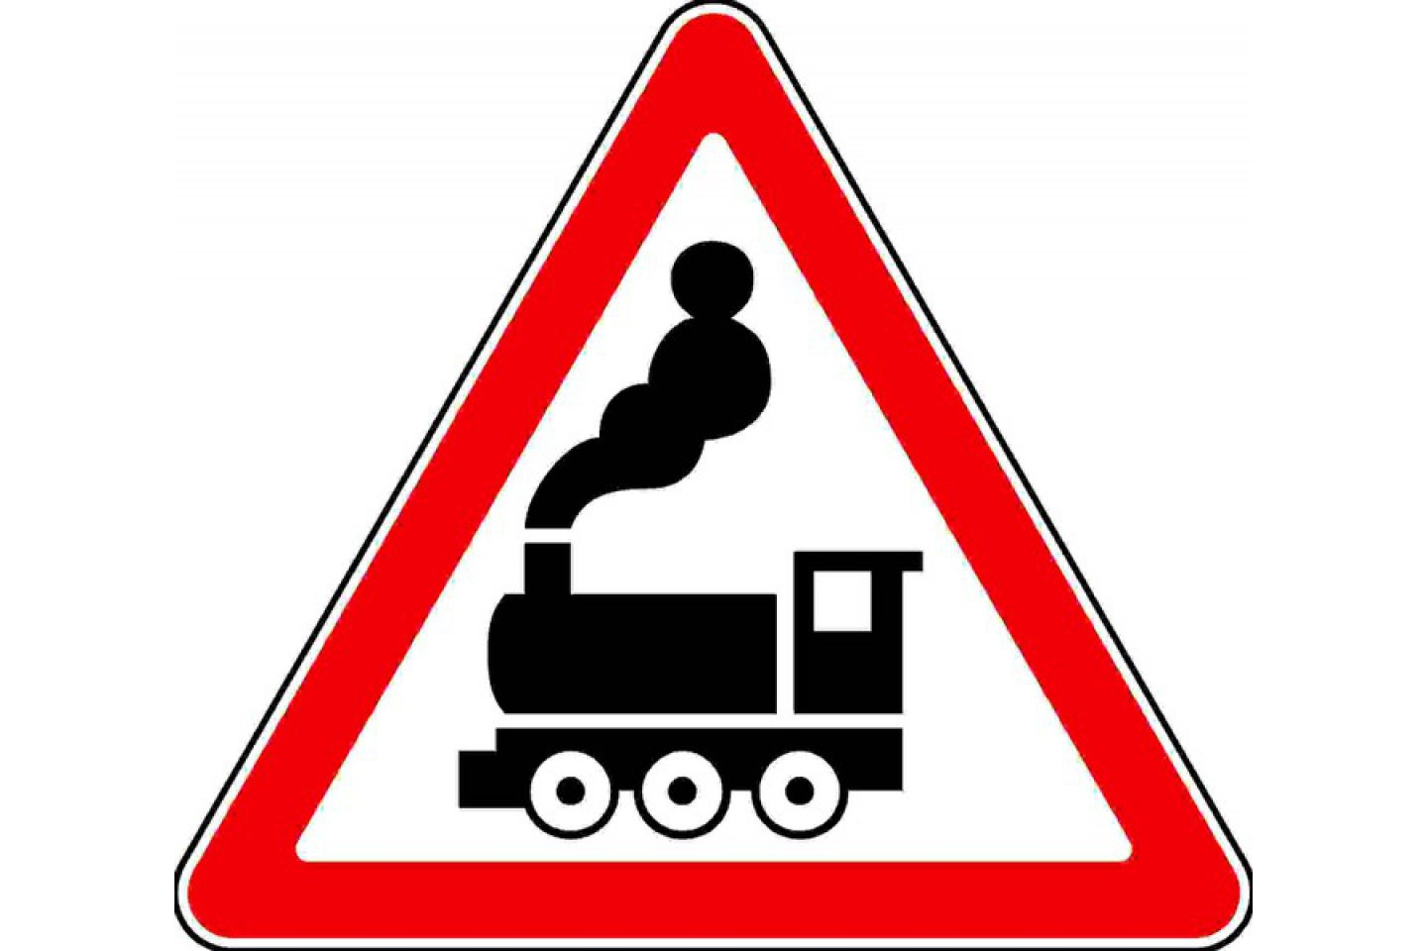
1.2 Железнодорожный переезд без шлагбаума

Slide 5
Знак 1.1 "Железнодорожный переезд со шлагбаумом" и 1.2 "Железнодорожный переезд без шлагбаума" предупреждают водителя о приближении к соответствующему переезду, где он обязан выполнять ограничения, касающиеся обгонов, разворотов, движения задним ходом, остановки и стоянки. Кроме этого водитель обязан выполнять требования правил и в частности раздела "Железнодорожные переезды".

Slide 6
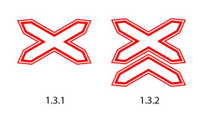
1.3.1 – 1.3.2 Количество путей на ж/д переезде

Slide 7
Знаки 1.3.1 "Однопутная железная дорога" и 1.3.2 "Многопутная железная дорога" предупреждают водителей о наличии необорудованного шлагбаумом железнодорожного переезда с одним (знак 1.3.1) или несколькими (знак 1.3.2) путями. При наличии на переезде светофорной сигнализации, данные знаки устанавливают на одной стойке со светофорами, а при ее отсутствии не менее 20 метров до ближайшего рельса.

Slide 8
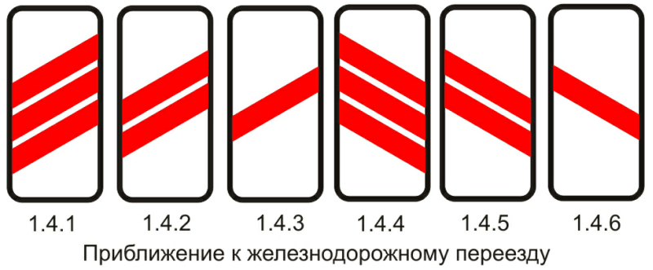

Slide 9
Знаки 1.4.1 - 1.4.6 "Приближение к железнодорожному переезду" дополнительно предупреждают водителей о приближении вне населенных пунктов к железнодорожному переезду. Знаки 1.4.1 - 1.4.3 устанавливают с правой стороны по ходу движения, знаки 1.4.4 - 1.4.6 с левой (наклонная красная полоса направлена в сторону проезжей части). Знаки 1.4.1 и 1.4.3, 1.4.4 и 1.4.6 устанавливаются соответственно под знаками 1.1 или 1.2, которые дублируются при приближении к переезду. Знаки 1.4.2 и 1.4.5 устанавливают самостоятельно на равных расстояниях между знаками 1.1 или 1.2.

Slide 11
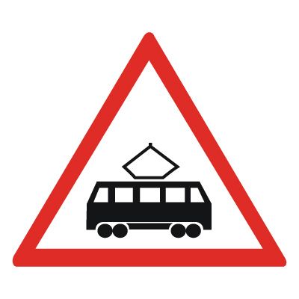
1.5 Пересечение с трамвайной линией

Slide 12
Знак 1.5 предупреждает о пересечении с трамвайным полотном вне перекрестка, где водитель безрельсового транспортного средства обязан уступить дорогу трамваю (кроме случаев выезда трамвая из депо)

Slide 13
1.6 Пересечение равнозначных дорог

Slide 14
Знак 1.6 предупреждает о приближении к пересечению равнозначных дорог, где водитель должен уступить дорогу транспортному средству, находящемуся справа.

Slide 15
1.7 Пересечение с круговым движением

Slide 16
1.8 Светофорное регулирование

Slide 17
1.9 Разводной мост

Slide 18
1.10 Выезд на набережную

Slide 19
Знаки 1.9 и 1.10 предупреждают водителя о выезде на набережную, берег реки, озера, где имеется опасность съезда т/с в воду. Знак 1.9 устанавливается и перед паромными переправами

Slide 20
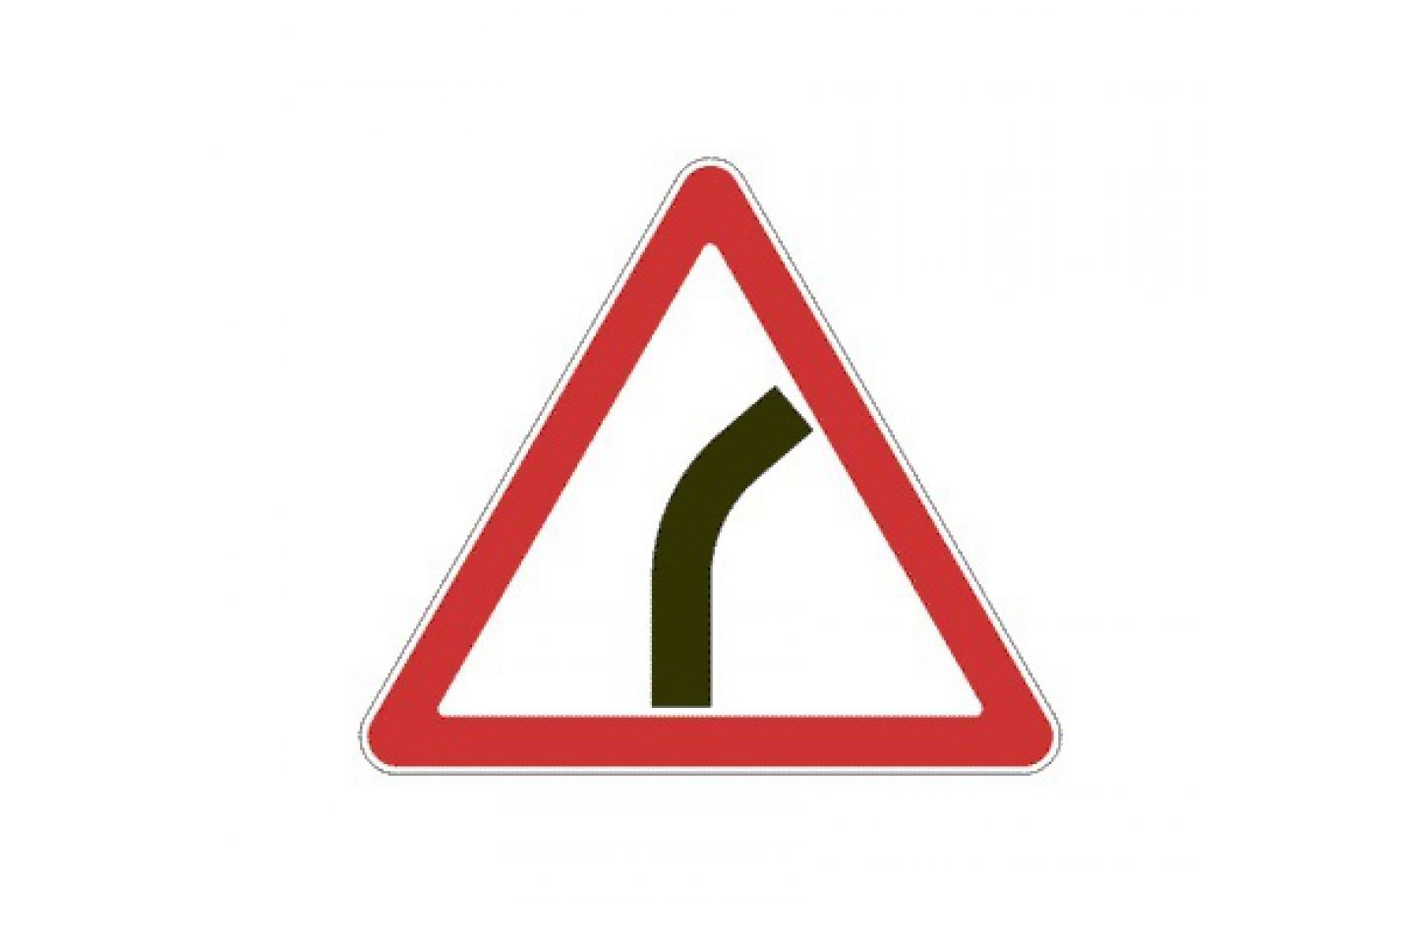
1.11.1 – 1.11.2 Опасный поворот

Slide 21
Знаки 1.11.1 – 1.11.2 предупреждают водителя о приближении к участку дороги малого радиуса и с ограниченной видимостью, показывая направление поворота.
На таких участках запрещены:
обгон,
разворот
движение задним ходом.

Slide 22
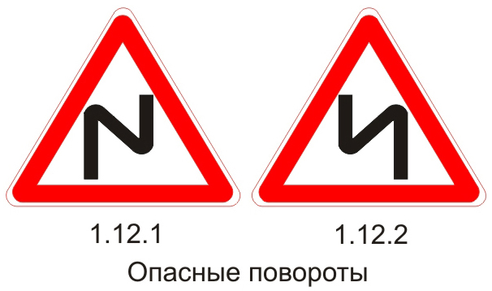

Slide 23
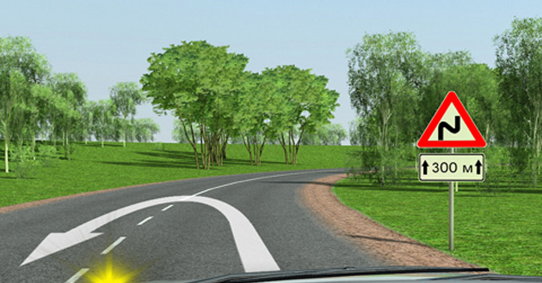
Знаки 1.12.1 – 1.12.2 предупреждают о приближении к участку дороги с двумя опасными поворотами следующими друг за другом. При трех и более поворотах будет применятся доп. табличка 8.2.1

Slide 24
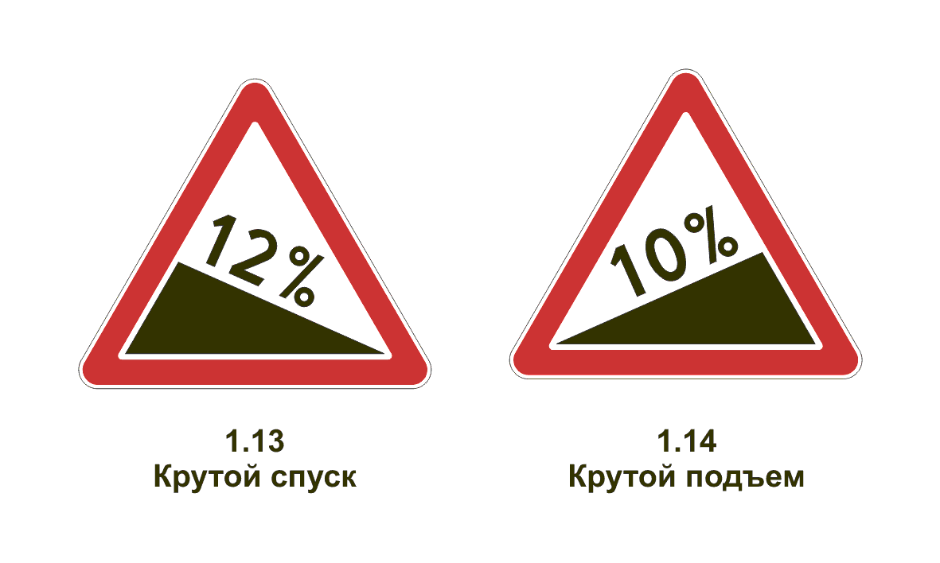

Slide 25
Движение на спусках должно происходить при небольших скоростях с включенным сцеплением и передачей. При движении на подъем водитель должен выбрать соответствующую пониженную передачу, с которой подъем будет преодолен без ее переключения. В случаях остановки на таких участках, водитель обязан предпринять меры, обеспечивающие неподвижное положение транспортного средства относительно проезжей части. При затрудненном встречном разъезде необходимо уступить дорогу встречному транспортному средству, движущемуся на подъем. В конце подъемов запрещены обгоны с выездом на встречную полосу, развороты, остановки и стоянки на проезжей части.

Slide 26
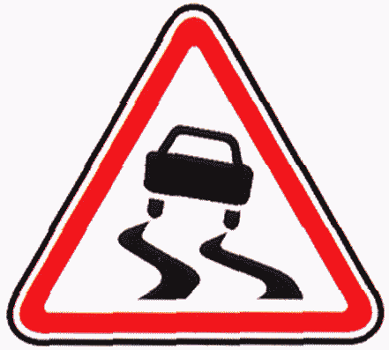
1.15 Скользкая дорога

Slide 27
Знак 1.15 предупреждает водителей о приближении к участку дороги с покрытием, которое во влажном состоянии отличается повышенной скользкостью. При этом необходимо снизить скорость, избегая резких торможений и поворотов рулевого колеса.

Slide 28
1.16 Неровная дорога

Slide 29
Знак 1.16 предупреждает о наличии на проезжей части волнистости, выбоин, вспученных мест, неплавные сопряжения с мостами и т.п. На таких участках водителю необходимо снизить скорость, обеспечивая плавное и устойчивое движение транспортного средства

Slide 30
1.17 Искусственная неровность

Slide 31
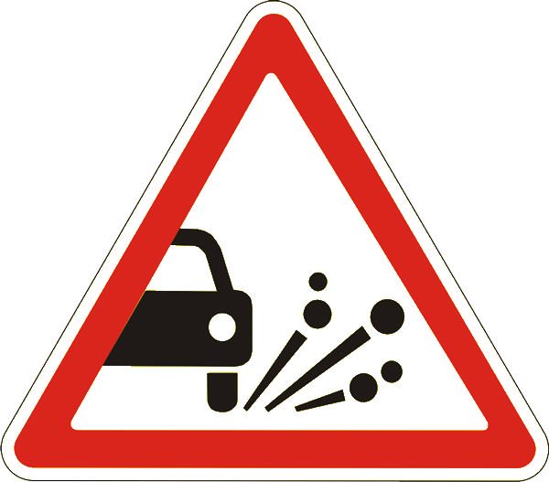
1.18 Выброс гравия

Slide 32
Знак 1.18 предупреждает водителей о приближении к участку дороги, на котором возможен выброс гравия или щебня из под колес транспортных средств. В этом случае водителю необходимо снизить скорость, увеличить дистанцию и боковой интервал до других транспортных средств, воздержаться от обгонов и опережений, избегая повреждения стекол и фар.

Slide 33
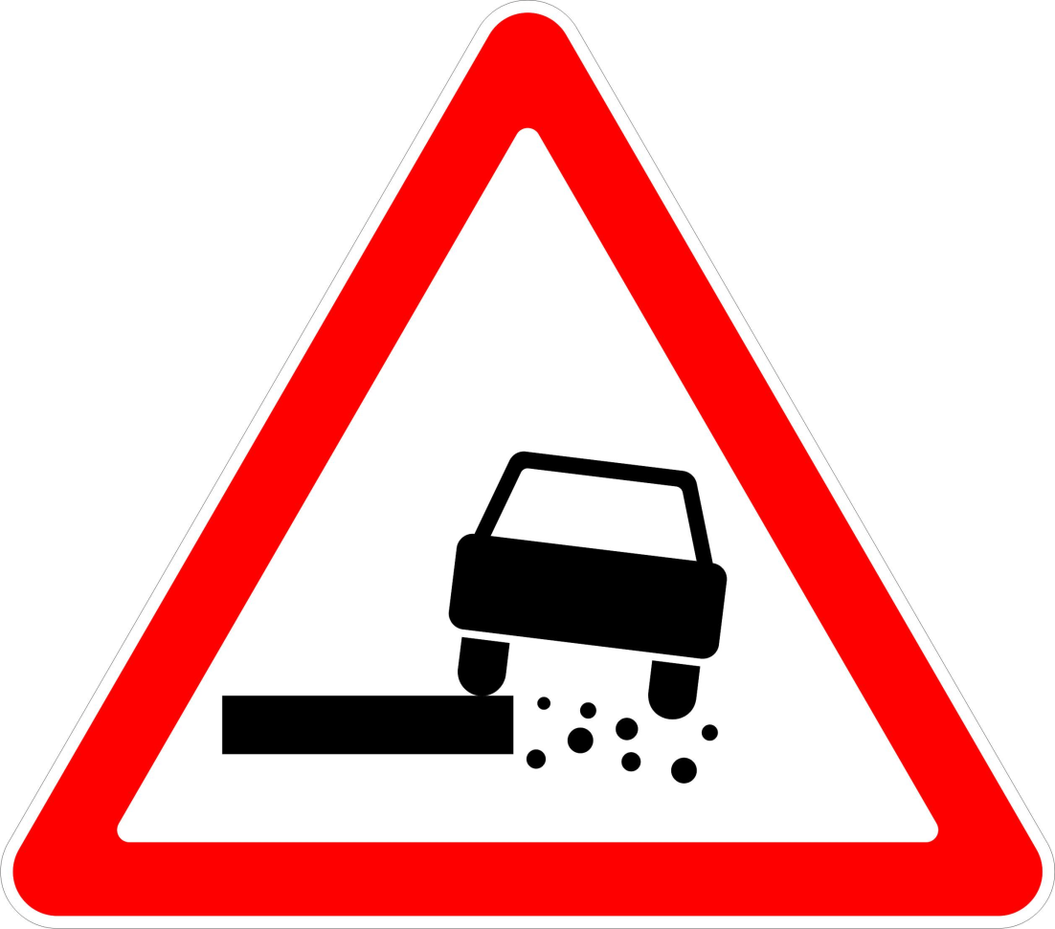
1.19 Опасная обочина

Slide 34
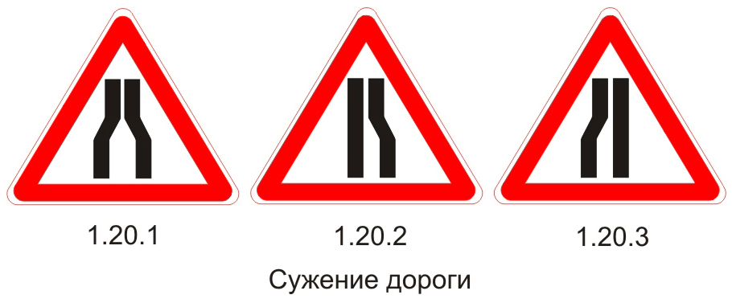

Slide 35
Знаки 1.20.1 – 1.20.3 предупреждают о сужении проезжей части, где затруднен разъезд с встречным или попутным транспортом. Водителю необходимо снизить скорость и быть готовым к разъезду с небольшими интервалами. При затрудненном разъезде водитель, меняющий полосу движения, обязан уступить дорогу водителю, движущемуся по своей полосе без изменения направления движения. В случаях сужения проезжей части с обеих сторон водители должны разъезжаться по взаимной договоренности.

Slide 36
1.21 Двустороннее движение

Slide 37
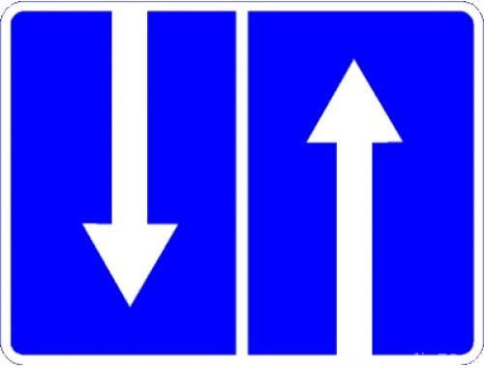
Знак 1.21 устанавливается на дорогах с односторонним движением и предупреждает о начале участка с двусторонним движением. Знак подсказывает водителю о необходимости движения по правым полосам проезжей части в связи с появлением на ней встречных транспортных средств.

Slide 38
1.22 Пешеходный переход

Slide 39
Знак 1.22 "Пешеходный переход" предупреждает водителей о приближении к пешеходному переходу, где необходимо снизить скорость и руководствоваться правилами проезда соответствующих переходов. Необходимо помнить и об ограничениях связанных с обгоном, остановкой и стоянкой на таких участках.

Slide 40
1.23 Дети

Slide 41
Знак 1.21 предупреждает о возможном неожиданном появлении детей на проезжей части. Устанавливается вблизи школ, детских садов, игровых площадок и т.п. На таких участках водитель обязан двигаться на своем транспортном средстве предельно внимательно и осторожно

Slide 42
1.24 Пересечение с велосипедной дорожкой

Slide 43
1.25 Дорожные работы

Slide 44
Знак 1.23 "Дорожные работы" предупреждает водителей о проведении на проезжей части дорожно-строительных или ремонтных работ. Такие места необходимо проезжать с небольшой скоростью, так как на проезжей части могут находиться дорожные машины и люди.

Slide 45
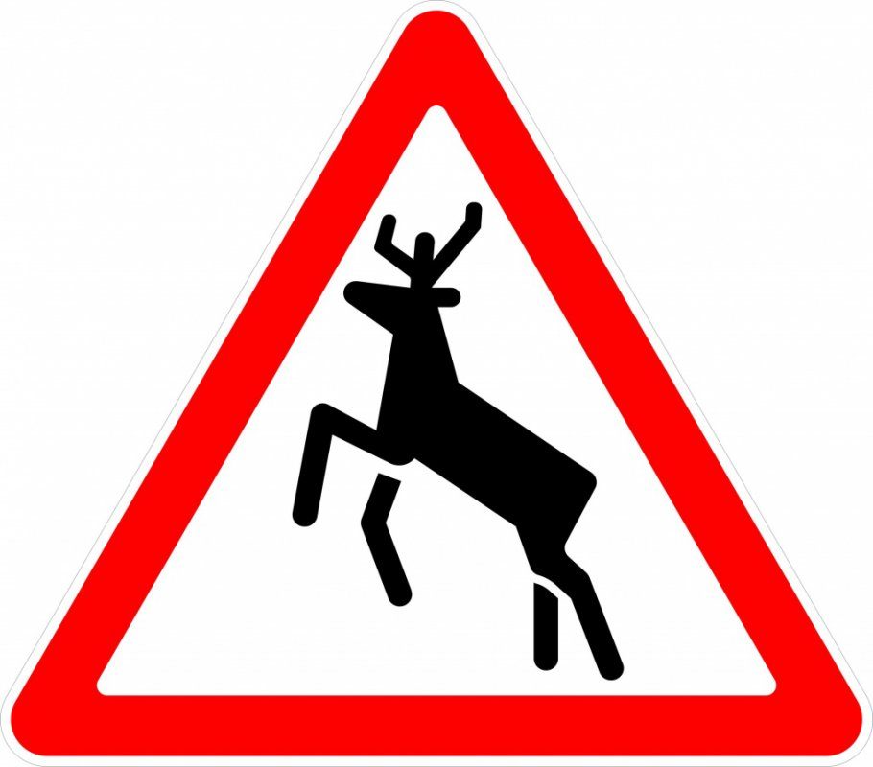
1.26 Перегон скота
1.27 Дикие животные

Slide 46
Знаки 1.26 и 1.27 предупреждают о приближении к участку дороги, где возможно появление и выход на проезжую часть скота и диких животных. Наезд на животных может привести к тяжелым последствиям. Водитель обязан двигаться с безопасной скоростью, обеспечивающей своевременную остановку при появлении животных.

Slide 47
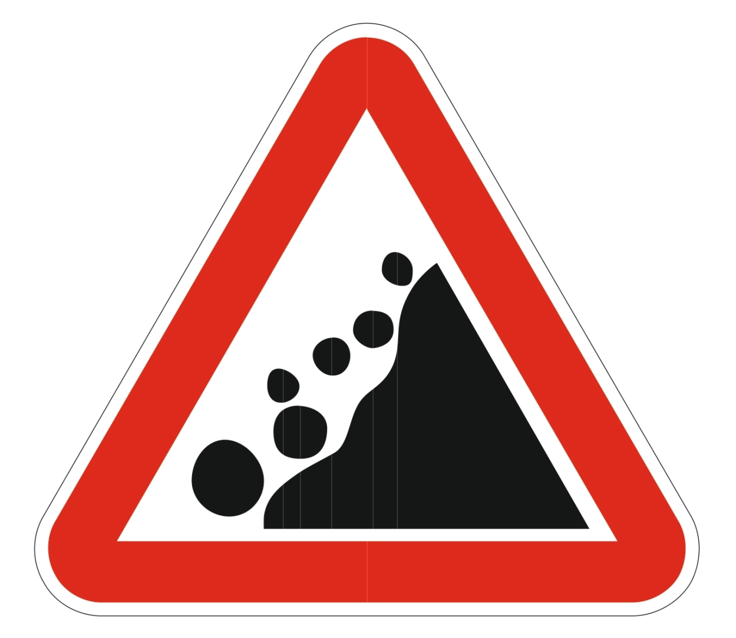
1.28 Падение камней

Slide 48
Знак 1.26 предупреждает водителей о приближении к участку дороги, на котором возможны обвалы, сходы снежных лавин, оползни, падение камней. Такие участки необходимо проезжать по возможности быстрее.

Slide 49
1.29 Боковой ветер

Slide 50
Знак 1.27 предупреждает водителей о приближении к участку дороги, где порывы сильного бокового ветра могут привести к возможному отклонению транспортного средства и потери его устойчивости. К таким местам относятся участки дорог, прилегающие к водоемам, горные ущелья и т.п. В этих случаях водителю рекомендуется снизить скорость и быть предельно осторожным

Slide 51
1.30 Низколетящие самолеты

Slide 52
Знак 1.30 предупреждает о начале участка дороги, где шум низколетящего самолета может испугать водителя. Это может привести к кратковременной потере управления транспортным средством.

Slide 53
1.31 Тоннель

Slide 54
Знак 1.31 предупреждает водителя о приближении к тоннелю без искусственного освещения. Знак устанавливается и перед тоннелями, выездной портал которых виден на расстоянии менее 150 метров. При въезде в тоннель необходимо включить фары ближнего или дальнего света. На таких участках запрещены развороты, остановки и стоянки, движение задним ходом.

Slide 55
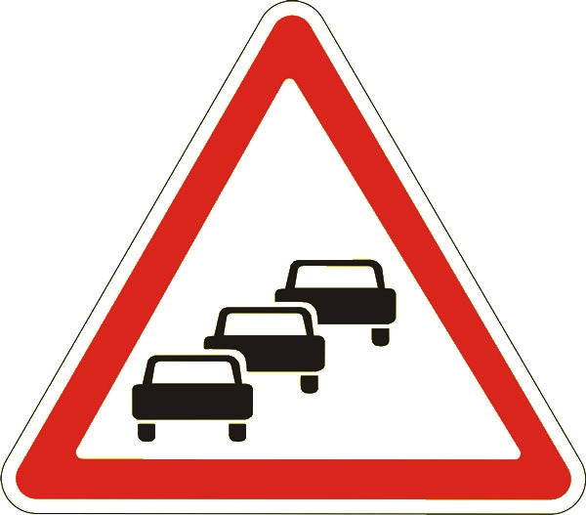
1.32 Затор

Slide 56
1.33 Прочие опасности

Slide 57
Знак 1.30 предупреждает водителя о приближении к участку дороги, на котором имеются опасности, не предусмотренные другими предупреждающими знаками: выступы скал, обрывы, места частого появления туманов и т.п. Водитель должен быть предельно внимательным и осторожным, его действия зависят от характера опасности на дороге.

Slide 58
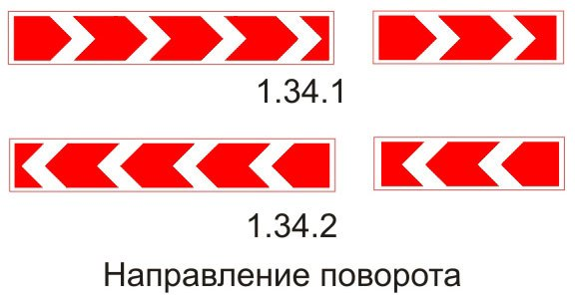

Slide 59
Направление движения на закруглении дороги малого радиуса с ограниченной видимостью. Направление объезда ремонтируемого участка дороги.

Slide 60
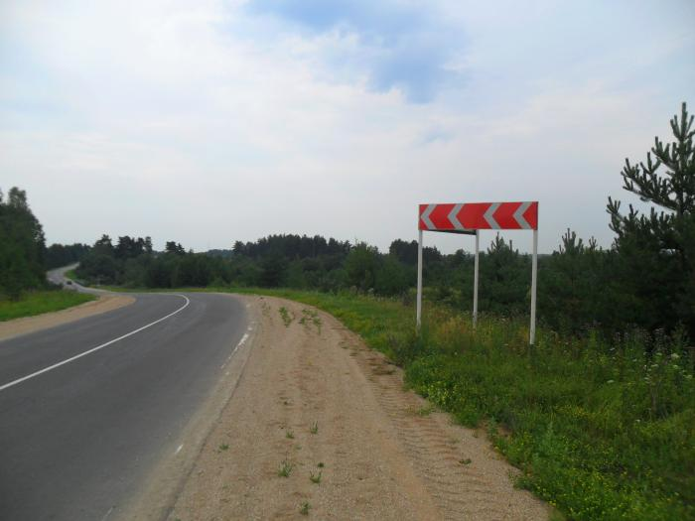

Slide 61
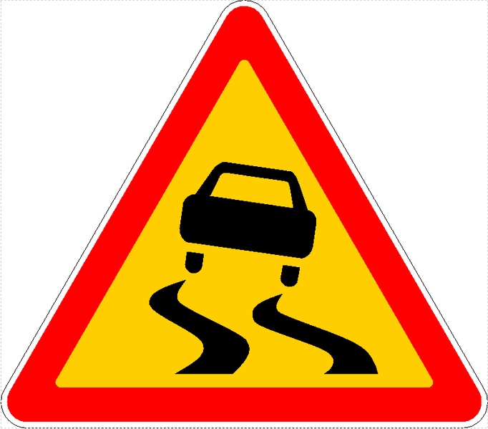
Временные предупреждающие знаки

